Slide 1
Segment Anything Model
2026.1.5-1.11
周报
论文原文地址：https://arxiv.org/pdf/2304.02643
论文项目github地址：https://github.com/facebookresearch/segment-anything
模型部署笔记代码在个人github仓

Slide 2
摘要概括版
提出：Segment Anything (SA) 项目，一个用于图像分割的新任务、模型和数据集。
优势：1、建立至今最大的分割数据集--包含 1100 万张授权图像和 10 亿多个掩码，通过在数据收集循环中使用模型实现。
2、该模型的设计和训练具有可提示性，因此它可以在新的图像分布和任务中进行零转移。
3、在大量任务中评估了它的能力，发现它的零样本迁移可与之前的完全监督结果相媲美，甚至更胜一筹。
产出：在 Segment Anything 上发布了 Segment Anything Model（SAM）和相应的数据集（SA-1B），其中包括 1B 个mask和 1,100 万张图像。

Slide 3
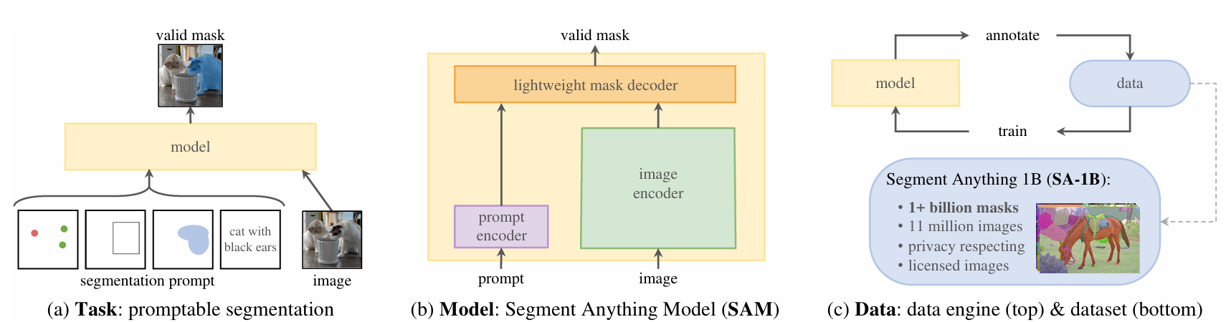
论文核心贡献
1、任务创新
2、模型创新
3、数据创新

Slide 4
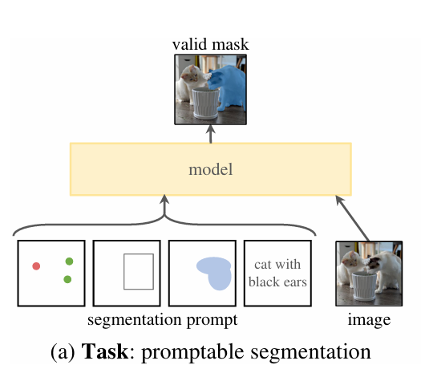
1、任务创新
迁移NLP 中用到的"提示 "技术，将它加入到计算机视觉领域，建立计算机视觉领域的基础模型，同样通过使用 "提示 "技术，对新数据集和任务进行 zero-shot（零样本）或 few-shot学习。
该论文提出了可提示分割任务，其目标是在给出任何分割提示的情况下返回有效的分割掩码。解读这句话：1、提示只需指定图像中要分割的内容，例如，提示可以包括识别物体的空间或文本信息。
2、对有效输出掩码的要求意味着，即使提示模棱两可，可能指向多个对象（例如，衬衫上的一个点既可能指向衬衫，也可能指向穿着衬衫的人），输出也应至少是其中一个对象的合理掩码。

Slide 5
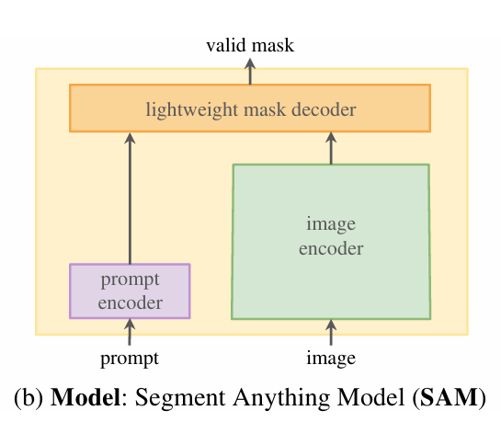
2、模型创新（本部分创新较少）
1、一个图像编码器计算图像嵌入
2、一个提示编码器嵌入提示
3、结合这两个信息源结合到一个轻量级掩码解码器
相同的图像嵌入可以和不同的提示组合使用（并摊销其成本）。 给定图像嵌入后，提示编码器和掩码解码器可以在网络浏览器中根据提示在 50ms 内预测出掩码。该论文的提示包括点、方框和mask掩码提示，同时也展示了自由格式文本提示的初步结果。
SAM 具有歧义感知能力，通过设计单个提示对应多个掩码的组合，使 SAM 能够自然地处理歧义，例如衬衫与人的例子。

Slide 6
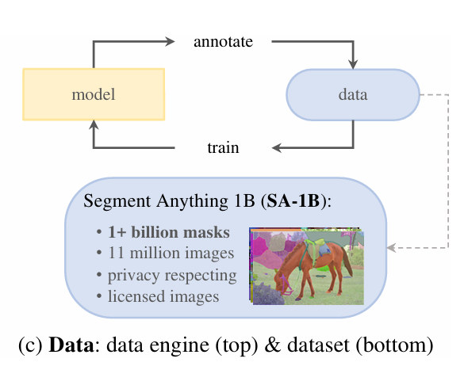
3、数据创新
数据引擎:通过模型在循环数据集注释。
分为三个阶段：
1、辅助手动：SAM 协助注释者注释掩码
2、半自动：SAM 可以通过提示可能的对象位置来自动生成对象子集的mask，而注释者则专注于注释其余的对象，这有助于提高mask的多样性
3、全自动：向 SAM 提示前景点的规则网格，平均每幅图像可生成 100 个高质量的mask。

Slide 7
3、数据创新
分为三个阶段：
1、模型辅助，人工标注阶段：
先使用常见的公共分割数据集对 SAM 进行训练。再由注释人员使用基于浏览器的交互式分割工具，通过点击前景/背景对象点来标记掩码。此阶段的标注不加语义限制，标注者可以自由标注 "东西 "和 "事物"，但是标注者一般标注的是可以命名或描述的对象，不收集这些名称或描述。并且标注者需要按照物体的突出顺序标注对象，并如果标注者标注一个mask的时间超过30 秒后直接标注下一幅图像，不继续标注原来的图像。在人工标注后，使用新注释的掩码对SAM进行重新训练。
这一阶段随着收集的掩码越来越多，图像编码器也从ViT-B 升级到 ViT-H，其他架构细节也在不断变化；总共对模型进行了 6 次重新训练（人工标，标完训，循环6次）。随着模型的改进，每个掩码的平均标注时间从 34 秒减少到 14 秒。随着 SAM 的改进，每幅图像的平均掩码数量从 20 个增加到 44 个。总体而言，我们在这一阶段从 12万幅图像中收集了 430 万个掩码。

Slide 8
3、数据创新
分为三个阶段：
2、半自动：
这一阶段增加mask的多样性。首先筛选出前一阶段检测出置信度很高的mask，要求他们注释任何其他未注释的物体，来提高模型对于图片中不太突出的物体。为了检测有把握的mask，我们使用通用的 "物体 "类别对所有第一阶段的mask进行了边界框检测器训练。在这一阶段，我们又在 18万幅图像中收集了590万个mask（共计 1020 万个mask）。与第一阶段一样，我们定期在新收集的数据上重新训练模型（5 次）。每个掩码的平均标注时间回升到 34 秒（不包括自动掩码），因为这些对象的标注更具挑战性。每幅图像的平均mask数从 44 个增加到 72 个（包括自动mask）。

Slide 9
3、数据创新
分为三个阶段：
3、全自动：
在最后阶段，注释工作完全自动化。在这一阶段，模型在模棱两可的情况下，也能预测出有效的掩码。
过程包括，首先，将原始图片划分 32×32 的规则点网格，并为每个点预测一组可能与有效对象相对应的mask。有了模糊感知模型，如果一个点位于一个部件或子部件上，模型就会返回子部件、部件和整个对象。模型中的 IoU 预测模块用于选择有把握的掩码。第二，模型只识别和选择稳定的掩码（如果在 0.5 - δ 和 0.5 + δ 时对概率图进行阈值处理会得到相似的掩码，我们就认为该掩码是稳定的）。最后，在筛选出可信和稳定的掩码后，使用非最大抑制（NMS）来过滤重复的掩码。为了进一步提高较小掩码的质量，我们还处理了多个重叠的放大图像裁剪。

Slide 10
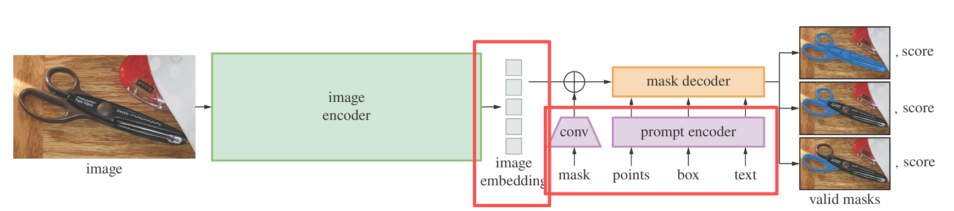
模型拆解
3.1.图像编码器（Image encoder）
MAE预训练的视觉转换器（ViT），并对其进行了最小化调整，以处理高分辨率输入。图像编码器每张图像运行一次，可在提示模型之前应用。
3.2.提示编码器（flexible prompt encoder）
将提示分组：稀疏（点、方框、文本）和密集（mask）。使用位置编码表示点和方框，并与每种提示类型的学习嵌入相加；使用 CLIP的现成文本编码器表示自由格式文本。密集提示（即masks）则使用卷积法嵌入，并与图像嵌入相加。
3.3.快速掩码解码器（Mask decoder）
掩码解码器能有效地将图像嵌入、提示嵌入和输出标记映射到掩码上。这一设计受的启发，采用了变形解码器块的修改，然后是动态掩码预测头。解码器使用提示自注意和双向交叉注意（提示到图像嵌入，反之亦然）来更新所有嵌入。运行两个区块后，我们对图像嵌入进行上采样，然后用 MLP 将输出标记映射到动态线性分类器，再计算每个图像位置的掩码前景概率。

Slide 11
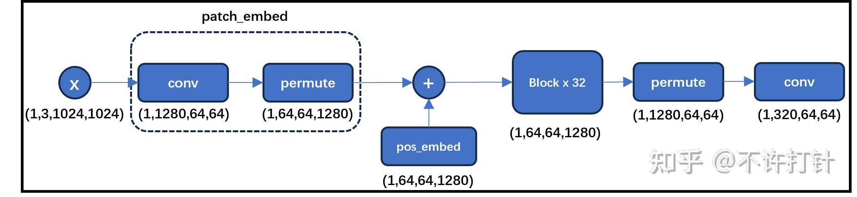
模型拆解---（1、图像编码器）
每个图像只经过一次图像编码器处理。
由于输入图像的像素维度不一样，比如1*3*1080*1920我们首先会进行简单的处理，处理的方式把最长的边rize到1024，保持长宽比不变，然后再padding较短的那个边得到正方形，最终输入的图像大小为[3,1024,1024]，再进入image encoder进行图像编码。
输出图像是输入图像的16倍缩放嵌入，输出的特征图是 [256,64,64]。
如下蓝色图，输入[3,1024,1024]，通过一个卷积核为16且步长为16的卷积下采样到64*64，permute替换排列顺序，与位置编码进行相加，的到[64,64,1280]，再进入Transformer Block，这个block和vit中的Transformer Encoder结构完全相同。具体介绍再下一张ppt

Slide 12
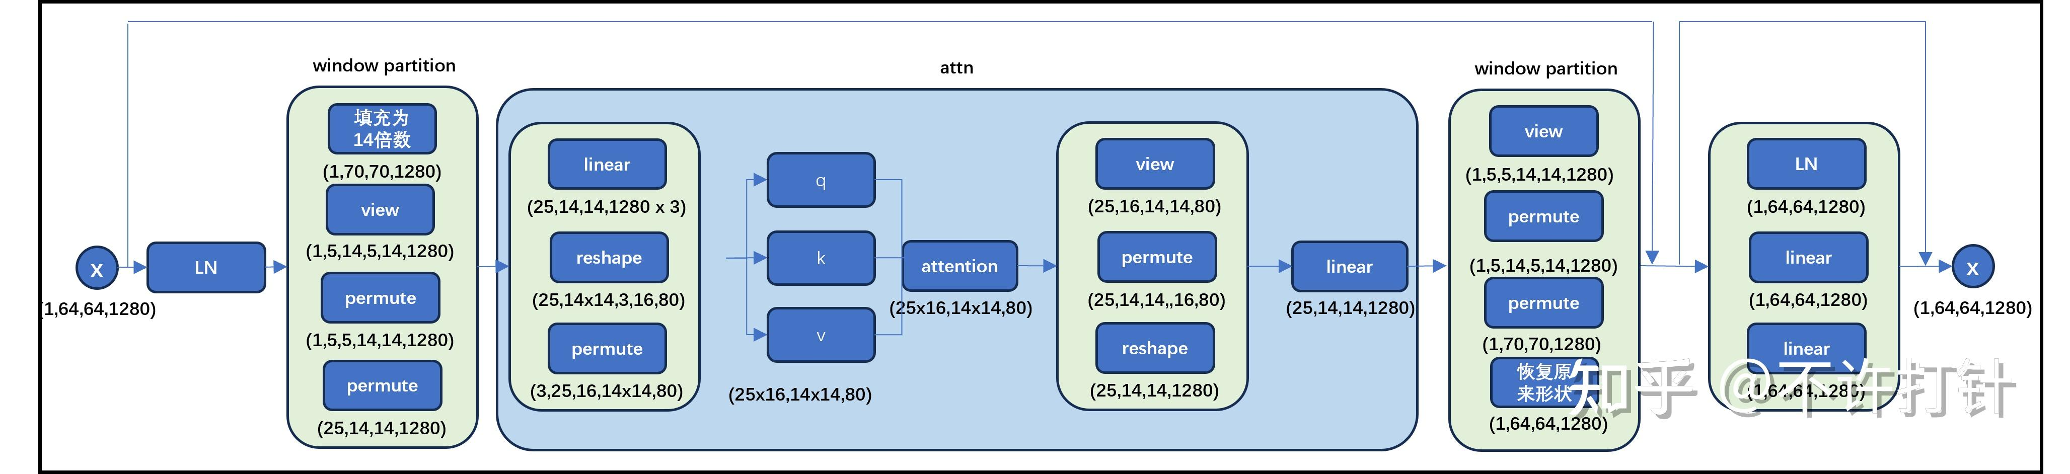
模型拆解---（1、图像编码器）
在Transformer Block的输入中包含了位置信息。
由于64不能被14整除，首先要，需要先Pad成 70*70，再用14×14 窗口注意力，切成5*5,共25小块

Slide 13
模型拆解---（1、图像编码器）
每个图像只经过一次图像编码器处理。
由于输入图像的像素维度不一样，比如1*3*1080*1920我们首先会进行简单的处理，处理的方式把最长的边rize到1024，保持长宽比不变，然后再padding较短的那个边得到正方形，最终输入的图像大小为[3,1024,1024]，再进入image encoder进行图像编码。
图像编码用的模型是MAE预训练的视觉转换器（VIT），具体用的是ViT-H/16，它具有 14×14 窗口注意力和四个等间距的全局注意力区块。默认的patch size为[16,16]，输出的特征图是 [256,64,64]
输入图像大小为[3,1024,1024]，输出图像是输入图像的16倍缩放嵌入，，也就是图中的image embedding。为了减少通道维度，按照文献的方法，先进行 1×1 卷积，得到 256 个通道，然后再进行 3×3 卷积，也得到 256 个通道。 每次卷积后都要进行层归一化处理。

Slide 14
模型拆解---（2、提示编码器）
不同类型的prompt处理方式也是不一样的，
1、通过位置编码和学习到的嵌入来表示点和框，一个点=该点的位置编码+两个学习到的嵌入式编码的总和，嵌入式编码表示该点是在前景还是背景中。一个方框用一对嵌入表示：(1) 其左上角的位置编码与表示 "左上角 "的学习嵌入总和；(2) 其右下角的位置编码与表示 "右下角 "的学习嵌入总和。
2、使用CLIP中现成的文本编码器来表示自由格式文本。
3、mask掩码比输入图像低 4 倍的分辨率，然后使用两个 2×2 的stride-2 卷积将输出通道分别为 4 和 16 的掩码再降低 4 倍。最后的 1×1 卷积将通道维度映射为 256。每一层都通过 GELU 激活和层归一化进行分隔。然后逐元素添加掩码和图像嵌入。如果没有掩码提示，则在每个图像嵌入位置添加代表 "无掩码 "的学习嵌入。这个mask的作用更像是一个先验知识，告诉模型可以基于这个mask来进行分割，对应的我们也需要一个编码器对这个dense prompt进行编码，也就是图中的conv，这个conv的作用除了提取特征之外还有一个重要的作用，也就是讲mask从[emb,256,256]的维度下采样到 [256,64,64]，和image embedding 相加来融合这个先验知识。

Slide 15
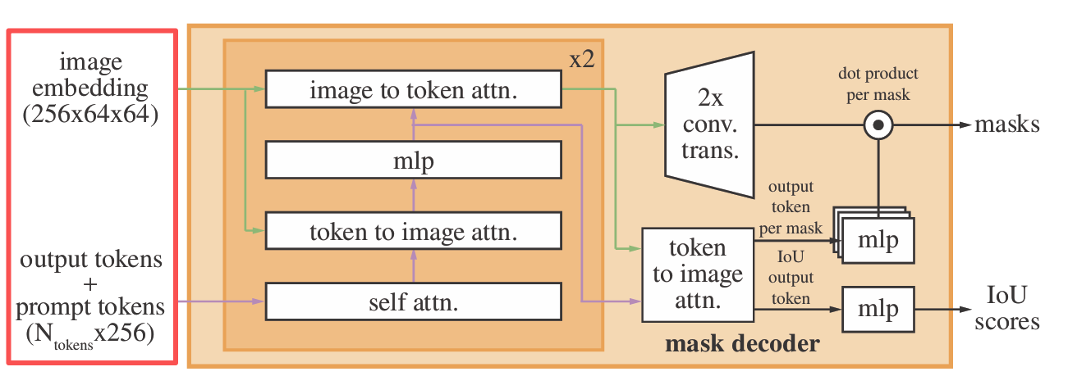
模型拆解---（3、解码码器）-1
核心使用的还是transformer
注意！！如果有mask的提示的话，那么image embedding就是由image encoder得到的图像特征和mask相加之后的特征。
在sam中，作者加入了学习到的输出标记嵌入，叫做output tokens，这个output tokens类似于vit中的cls token，来聚合所有prompt tokens的信息，和prompt tokens进行拼接。这个output tokens在这里的作用就是去预测最后的IoU scores和参与最终的mask计算的操作。其实，在代码中，这个output tokens是有五个序列，第一个序列也就是用来预测另外四个序列IoU scores，而另外四个序列便是去预测最后的mask。其实刚才我们也提到了，对于歧义问题，我们就一股脑的预测三个mask，多余的一个其实也是为了处理歧义的问题。因为，在一些情况下，比如我们输入了不只一个prompt，假设我们向刚才的那个剪子，我们直接把某一部分用box圈起来，此时的歧义其实并不需要处理，因为我们知道这个点需要处理哪个部分的图片内容，而不用去猜测，就只输出一个序列来做mask，同时也是只用输出对应的Iou scores，在代码中也是通过一个multimask_output变量来控制是不是输出多个mask。

Slide 16
模型拆解---（解码码器）-2
每个解码器层执行 4 个步骤：下面的标记说的是output tokens+prompt tokens
(1) 对标记进行自关注，
(2) 从标记（作为查询）到图像嵌入进行交叉关注，
(3) 由一个点向 MLP 更新每个标记，
(4) 从图像嵌入（作为查询）到标记进行交叉关注。最后一步用提示信息更新图像嵌入。在交叉注意过程中，图像嵌入被视为一组 642 个 256 维向量。 每个自注意/交叉注意和 MLP 都有残差连接、层归一化和训练时 0.1 的 dropout。下一层解码器接收上一层更新的标记和更新的图像嵌入。 我们使用双层解码器。

Slide 17
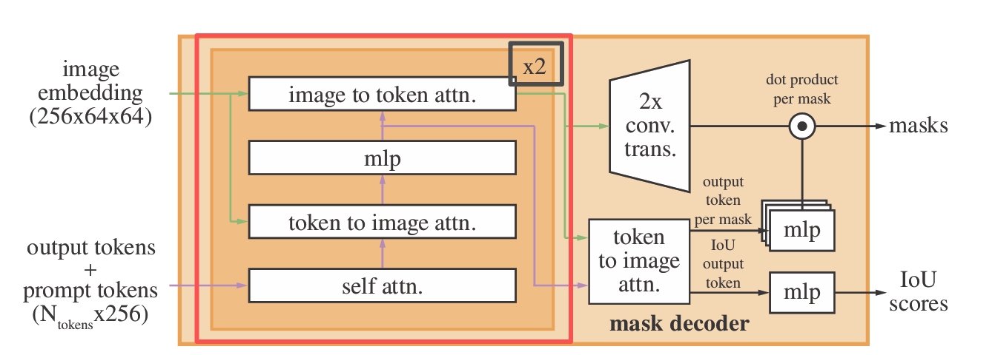
模型拆解---（解码码器）-3
深色的小框（双向transformer模块）这个模块首先通过一个自注意力层处理输入的prompt信息，然后输入到token to image attention中，tokens作为q去和图像特征做信息交换，然后输入到mlp中，此时tokens分为两路，一路就是这个子模块的输出的一部分，一路参与到image to token attention中，去更新image embedding，更新后的image embedding是输出的第二个部分。
这个过程重复两次，

Slide 18
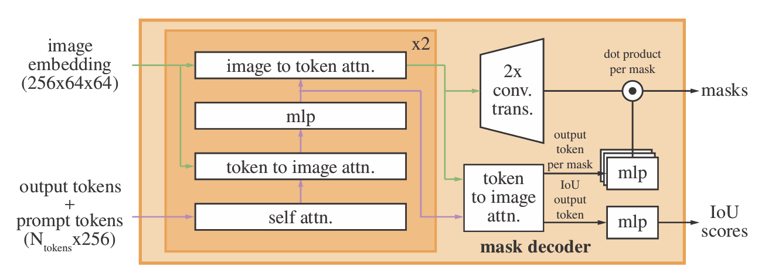
模型拆解---（解码器）-4
最后将得到的image embedding上采样，得到维度为[emb,256,256]的特征图，和得到的output tokens中预测mask的部分相乘，得到最后的mask。对于tokens，在经历过两次这个重复过程中之后还会经过一个token to image attention，然后我们根据需求分别取出output tonkens中需要的部分，将预测mask的序列分别经过一个mlp层，将预测IoU scores的那个序列经过一个mlp预测四个IoU scores，然后根据需求去除需要的那个Iou score。
但此时，我们注意到得到的mask尺寸是[4,256,256]，但我们输入的原始图像是[3,1024,1024]，SAM会通过一个后处理操作将mask变换到[1024,1024]的大小去得到最终的分割结果。

Slide 19
模型训练
1、损失函数
预测阶段中，对于每个提示，模型会并行输出 N 个掩码（论文中默认 N=3）以及 N 个对应的置信度分数（预测的掩码-物体IoU）。同时，模型还会输出第 N+1 个掩码，这个掩码专门用于处理非模糊（多提示） 的情况。

Slide 20
模型部署及效果展示--github上
参考的部署代码：https://devpress.csdn.net/wuhan/64b78d23813b05242dfd72d7.html

Slide 21
Patch Embedding 是一种在 Transformer 模型中使用的技术，主要用于将图像分割成小块（patches），并将每个小块转换为固定维度的向量。其基本思想是将图像分割成小块，然后通过线性变换（如全连接层）将每个小块的像素值转换为向量。
为了确保解码器能够获得关键的几何信息，只要它们参与了注意力层，位置编码就会被添加到图像嵌入中。 此外，只要它们参与了注意力层，整个原始提示标记（包括其位置编码）就会被重新添加到更新的标记中。这使得提示标记的几何位置和类型都具有很强的依赖性。
运行解码器后，我们用两个转置卷积层对更新后的图像嵌入进行 4 倍增样（现在相对于输入图像缩小了 4 倍）。 然后，令牌再次参加图像嵌入，我们将更新后的输出令牌嵌入传递给一个小型 3 层 MLP，该 MLP 输出一个与放大图像嵌入的通道维度相匹配的向量。最后，我们用放大图像嵌入和 MLP 输出之间的空间点积来预测掩码。
转换器使用的嵌入维度为 256。 转换器 MLP 块的内部维度较大，为 2048，但 MLP 仅应用于提示令牌，而提示令牌的数量相对较少（很少超过 20 个）。不过，在交叉注意层中，我们有一个 64×64 的图像嵌入，为了提高计算效率，我们将查询、键和值的通道维度减少了 2 倍，为 128。所有注意力层都使用 8 个头，用于放大输出图像嵌入的转置卷积为 2×2，步长 2，输出通道维度分别为 64 和 32，并具有 GELU 激活。它们通过层归一化分开。

